Slide 1

Logistika
-
Logistické metody a techniky - JIT
Cílem přednášky je pojednat o technologii JIT
.
Šárka Čemerková
Garant předmětu
Šárka Čemerková
Přednášející

Slide 2
Logistika
-
Logistické metody a techniky JIT
JIT
JIS
Kanban
.
Struktura přednášky

Slide 3
  Logistické metody a techniky
JIT
JIS
KAnBAN
hub and spoke
CROSS DOCKINg
LAYOUT skladu
QR
ECR

Slide 4
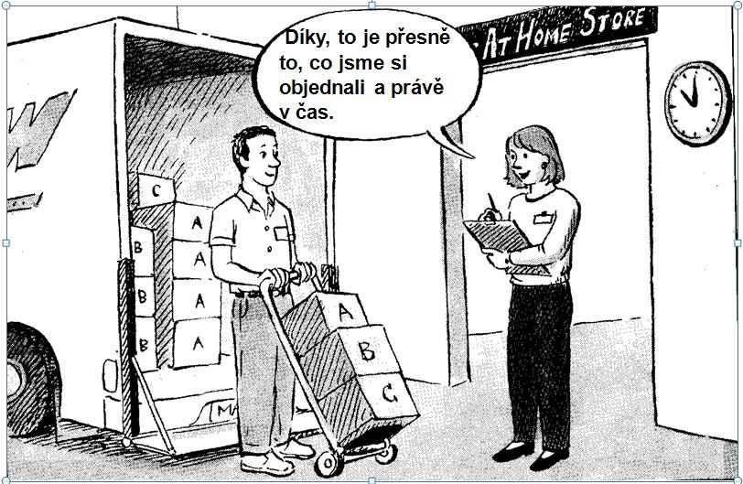
Just-in-Time (JIT)

Slide 5
filozofie vlastního podnikání, ne technický návod, jak řídit výrobu
po 2. sv. válce Taichii Ohno studuje supermarkety – systém koupit tolik zboží, kolik potřebuji – lze toto využít přímo na místě výroby?
Ohnovo řešení: totální eliminace marnotratnosti
pojem JIT poprvé použil Kiichiro Toyoda
největší rozmach JIT až v 80. letech 20. st. v Japonsku a USA

Slide 6
zavedením JIT se skladování stává ideálně zbytečným
ideální ekonomické objednací množství rovno jedné jednotce, pojistné zásoby se považují za nepotřebné a jakékoliv zásoby na skladě by se měly vyloučit
JIT založeno na zvrácení dosavadních postupů (problém nadvýroby)

Slide 7
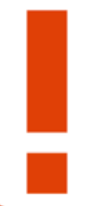
Definice 1:
JIT je výrobní strategie, která výrazně snižuje výrobní náklady a zlepšuje kvalitu prostřednictvím eliminace ztrát a efektivnějšího využití zdrojů podniku.
Definice 2:
JIT je filozofie založená na principu dostat správné materiály na správné místo ve správnou dobu.

Slide 8
Definice 3:
JIT je program, který se zaměřuje na eliminaci činností, které nepřidávají hodnotu, a to v rámci všech operací podniku, cílem je výroba vysoce kvalitních výrobků, vysoká úroveň produktivity, nižší stav zásob a rozvíjení dlouhodobých vztahů s ostatními články dodavatelského řetězce.

Slide 9
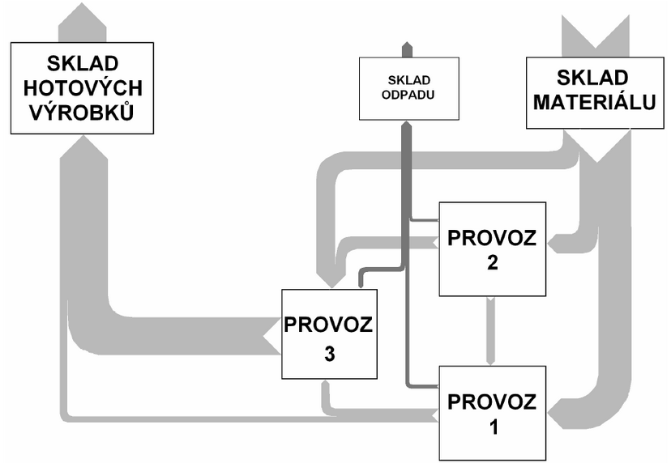
Charakteristiky systému JIT
filozofie úplné eliminace všech ztrát
žádné ztráty u strojů, zařízení a pracovníků
bezproblémový a hladký toku materiálů
automatizace s lidským faktorem

Slide 10

  výrobní plán musí být rovnoměrný
  vyrábějme i ty nejmenší položky v co nejmenším počtu
  vyrábějme pouze to, co je potřebné
  autonomnost pracovišť
  optimalizace výrobního procesu = řešení problémů

Slide 11
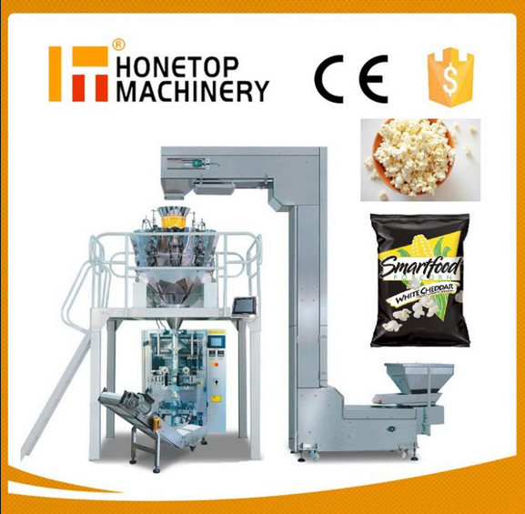
Snižování podílu lidské práce
lidský faktor nejčastější zdroj chyb
úkolová mzda je více motivační než časová
zahálející pracovník přináší ztrátu
nevyužité strojní kapacity nepředstavují
ztrátu
využití strojů lidem přizpůsobit
past automatizace
úspora práce vs. úspora lidí

Slide 12
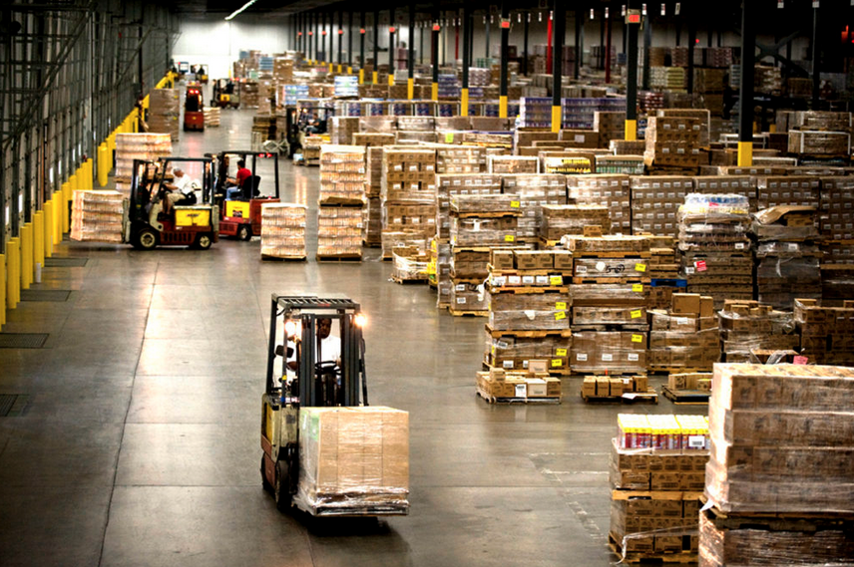
Postavení zásob
nulové zásob – ideální stav
nemít žádné zásoby je pro průmyslovou výrobu zcela nemožné
snaha o snižování zásob
by nikdy neměla být ukončena

Slide 13

Reakce na změny
zavádění JIT spojeno s dramatickými změnami v dosavadní struktuře výrobních procesů
uvolnění kapacit není pozitivní přínos procesu zlepšování a nelze akceptovat jako výsledek
význam zpětné vazby
schopnost a ochota být flexibilní

Slide 14
Charakteristika řízení výroby | Tradiční přístup | JIT
Výrobní program | Široký | Omezený
Konstrukce výrobků | Snaha maximálně vyhovět zákazníkovi | Uplatňování standardizace, konstrukce přizpůsobována výrobě
Výrobní proces a mezioperační doprava | Operační uspořádání | Procesní uspořádání
Pracovní síla a pracovní styl | Úzce specializovaná pracovní síla, práce individualizovaná, změny v pracovním procesu prosazovány spíše příkazem | Šíře kvalifikovaná flexibilní pracovní síla, týmová práce a kooperace, změny v pracovním procesu prosazovány na základě konsensu

Slide 15
Plánování výroby | Komplikované výrobní toky, dlouhé seřizovací časy, velké výrobní dávky, dlouhé průběžné doby, velmi malá počítačová podpora plánování | Krátké seřizovací časy, malé výrobní dávky, kratší průběžné doby, počítačová podpora zaměřená zejména na sledování průběhu výroby
Řízení zásob | Velké mezioperační zásoby, mezioperační sklady | Malé mezioperační zásoby, skladování rozpracované výroby přímo na dílnách
Subdodavatelé | Velký počet s konkurenčními vztahy | Limitovaný počet s kooperativními vztahy
Výrobní kontrola jakosti | V kritických místech, zaměřená na výrobky | Kontinuální, zaměřená na kritická místa výrobního procesu
Údržba výrobního zařízení | Po poruše, prováděná specialisty | Preventivní až proaktivní, prováděná operátory

Slide 16
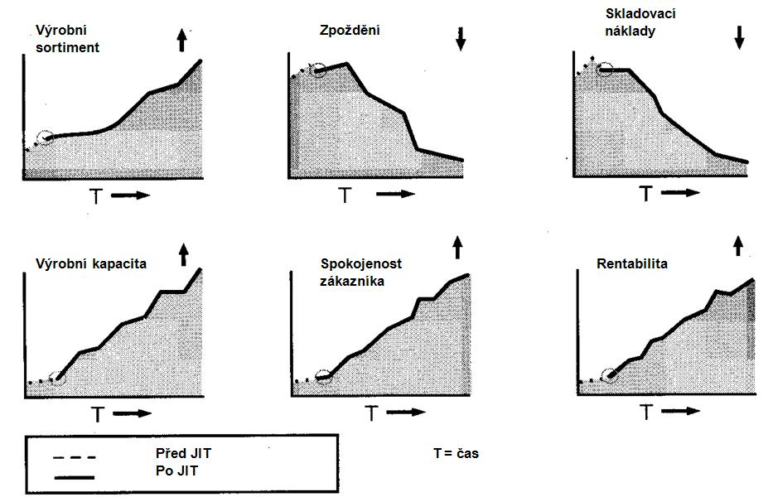

Slide 17
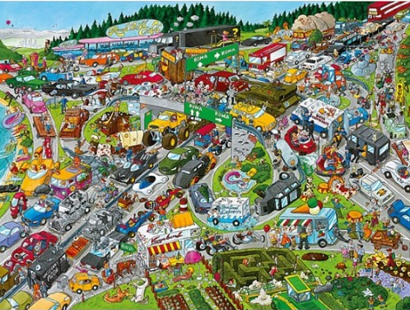
Negativní důsledky zavedení JIT
požadavek na minimální zásoby je kompenzován nárůstem dopravy:
  zaplnění silnic
  exhalace, hluku, dopravní nehody
  problémy s dodržením časových plánů

Slide 18
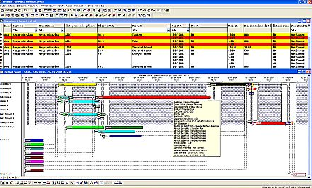
komplikace při řízení výroby:
  výrobní plánování daného závodu
  výrobní plány dodavatelů
  rozmístění dodavatelů

Slide 19

odpor ze strany zaměstnanců
nedostatečná podpora podnikových systémů
neschopnost definovat úroveň servisu
nedostatečné plánování a přesun zásob na dodavatele

Slide 20
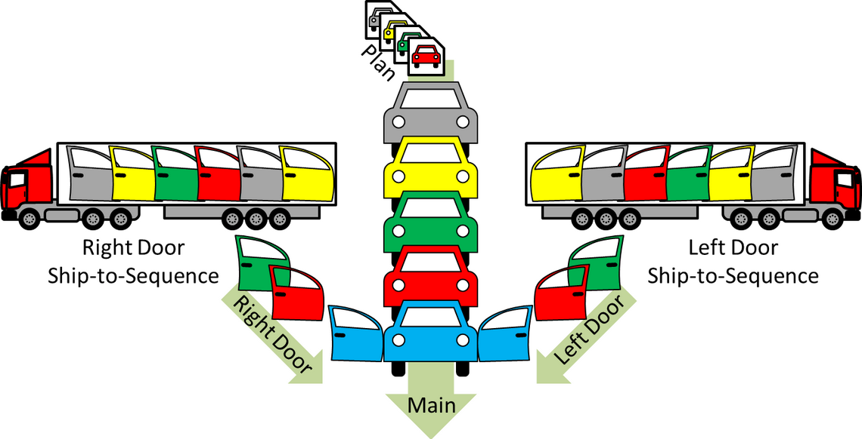
Just-in-Sequence (JIS)
celý výrobkový sortiment vyráběný na jediné lince
díly dodávány v sekvencích, tj. v pořadí, v jakém putují na linku dle montáže
výrobků

Slide 21
vysoké nároky na přesnost dodávek:
  časové hledisko
  správné pořadí
dojezdová vzdálenost dodavatele obvykle nepřesahuje 50 km
někdy má dodavatel umístěn svůj sklad přímo v závodě výrobce – zde sekvencuje komponenty přímo na montážní linky
význam ICT

Slide 22
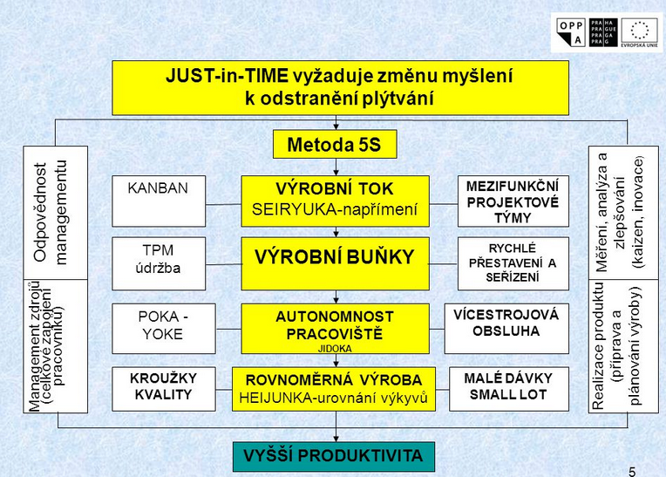

Slide 23
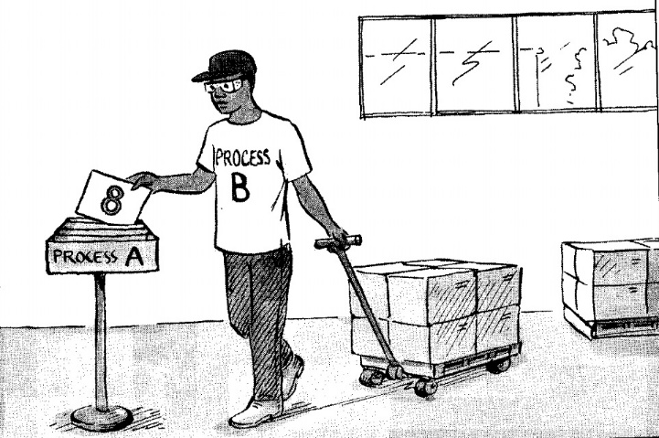
KANBAN
ke koordinaci výroby a materiálových toků mezi procesy
kanban = karta (ukazatel směru)
kanbanové karty slouží k vizualizaci materiálových toků
umožňuje řízený tah

Slide 24
Typy kanbanu
přesunový: opravňuje proces, aby dostal díly z předcházejícího procesu
výrobní: opravňuje předcházející proces k výrobě dalších dílů)
dodavatelský (externí): opravňuje vnějšího dodavatele k dodání dalších dílů

Slide 25
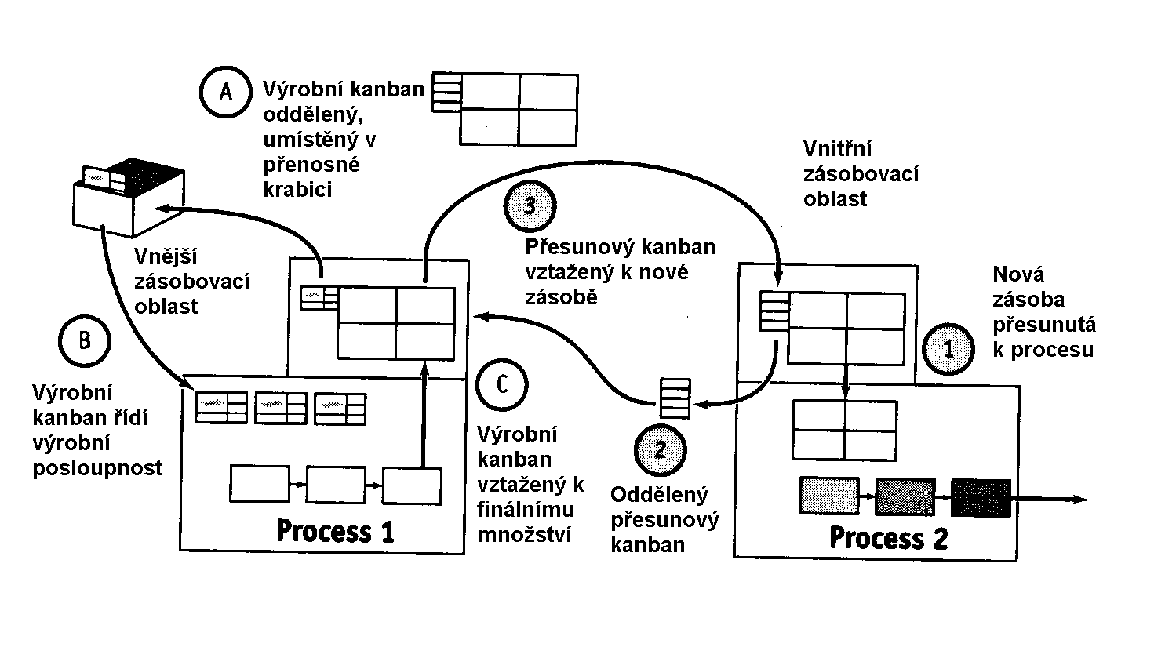
Kanbanové okruhy

Slide 26
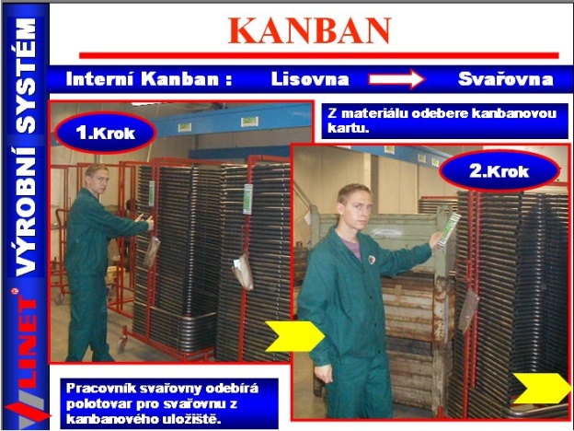
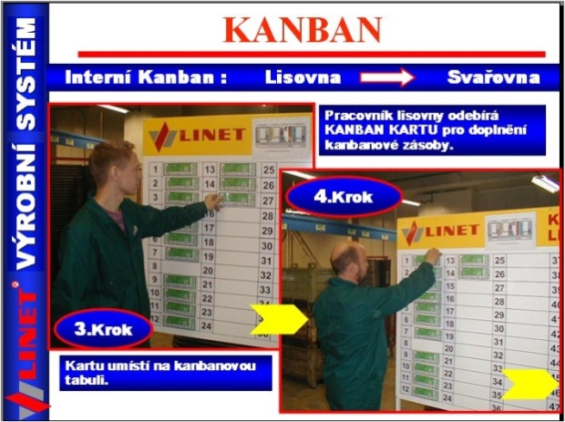
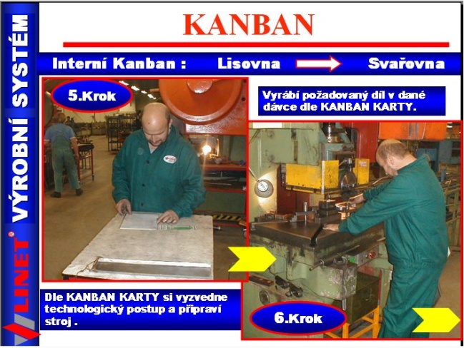
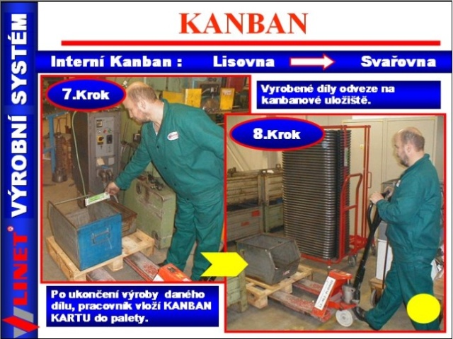

Slide 27
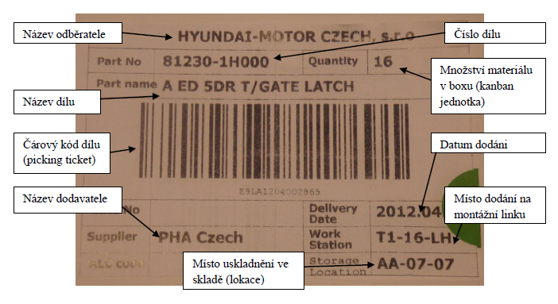
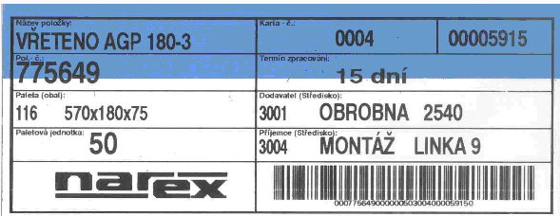
Kanbanové karty

Slide 28

Pravidla kanbanu
Následný proces se obrací na předchozí pro odběr pouze tehdy, když to potřebuje
Předchozí proces vyrábí pouze množství potřebné k nahrazení toho, co bylo odebráno

Slide 29
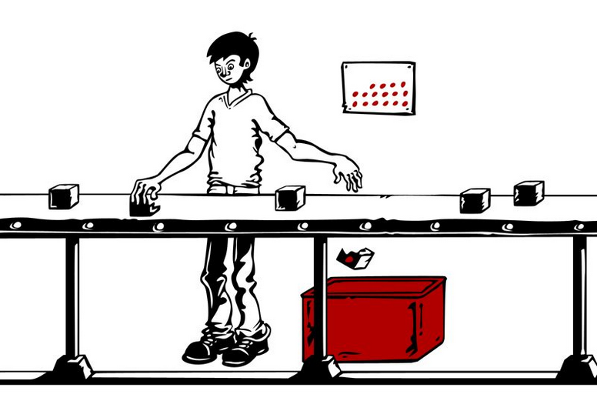
Zmetky se nikdy nepošlou následujícímu procesu
Kanban musí být vždy doprovázen sériovou výrobou
Výroba musí být rozložena do úrovní
Využití kanbanu pro
vyladění rozvrhu
výroby
Stabilizace,
racionalizace,
simplifikace procesů

Slide 30
Přínosy Kanbanu
snížení stavu zásob
zajištění systémového toku informací v celém výrobním procesu
podpora plynulosti výroby při nárůstu sortimentu a zmenšení pracnosti plánování

Slide 31
otevřenost systému pro řízení
výrazné snížení úsilí vynaloženého na procesy s minimální přidanou hodnotou
celkové snížení nákladů spojených s dopravou informací
možnost delegovat zodpovědnost pracovníkům přímo na linkách

Slide 32
Shrnutí přednášky
Umíte:
Vysvětlit podstatu filosofie JIT
Popsat pozitiva a negativa JIT
Objasnit JIS
Popsat podstatu kanbanu
Vyjmenovat přínosy kanbanu

